Slide 1
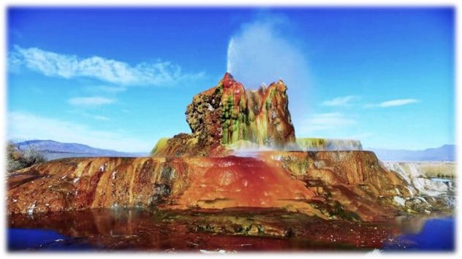
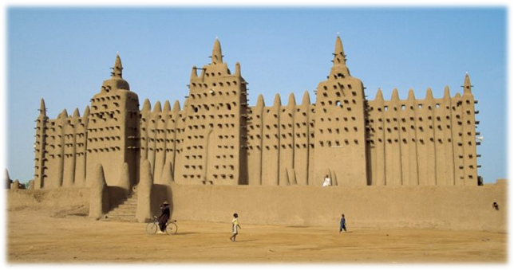

10 merveilles du monde que
vous ne connaissez pas
par Lande

Slide 2
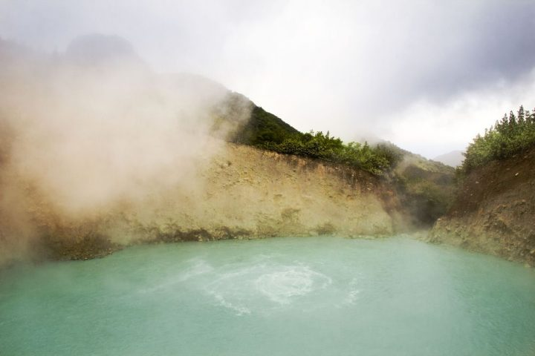
1/ Boiling Lake, Dominique

Slide 3
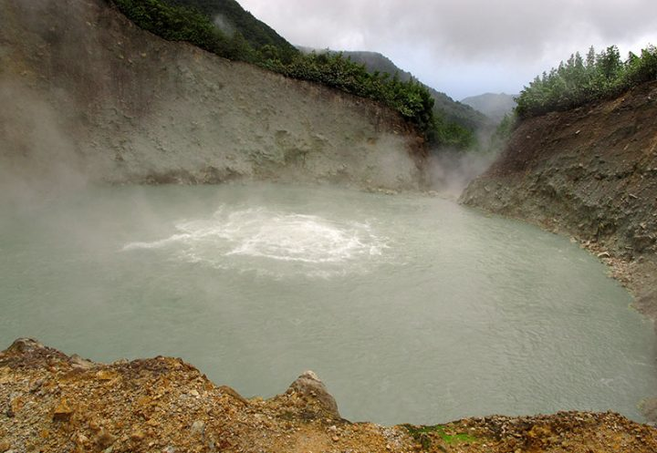

Slide 4
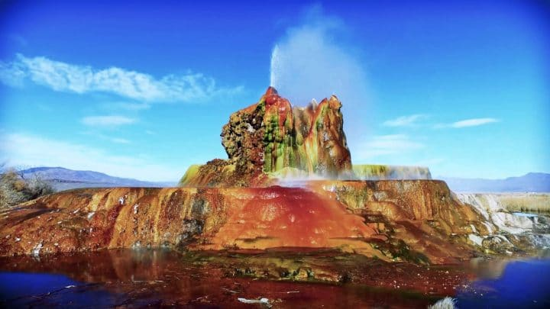
2/ Fly Geyser, Etats-Unis

Slide 5
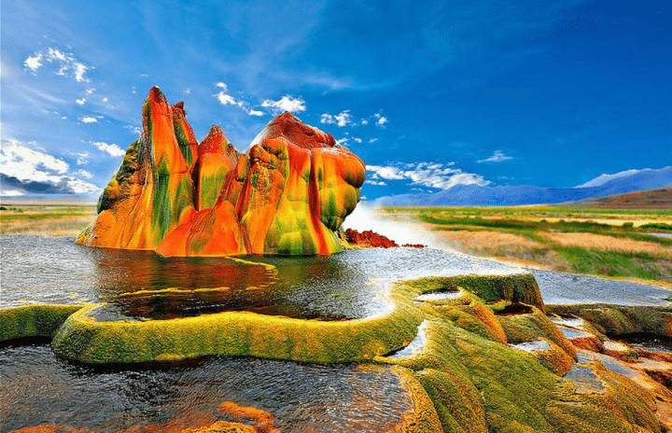

Slide 6
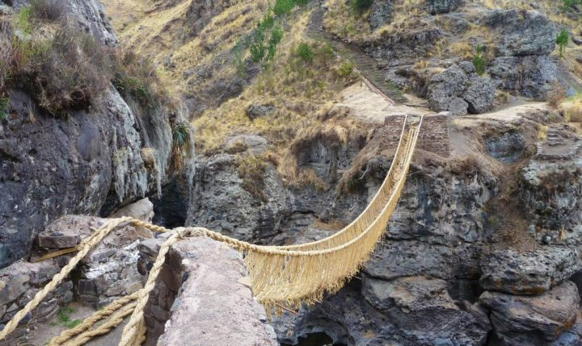
3/ Pont Q’eswachaka, Pérou

Slide 7
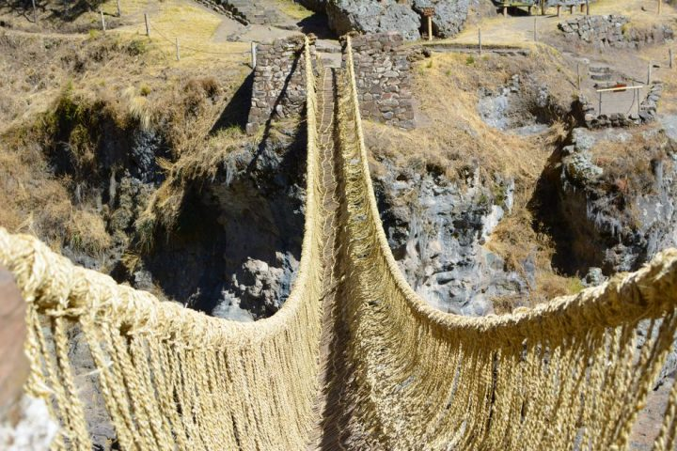

Slide 8
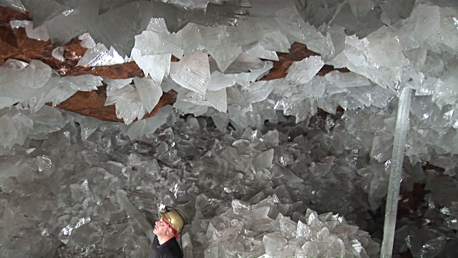
4/ Mine de Naica, Mexique

Slide 9
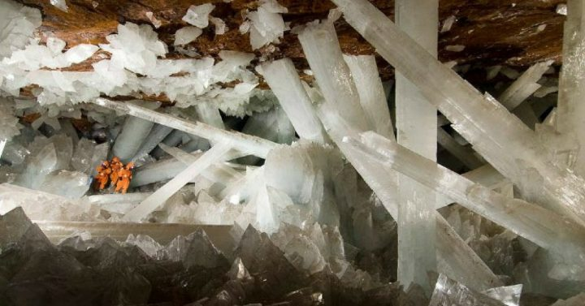

Slide 10
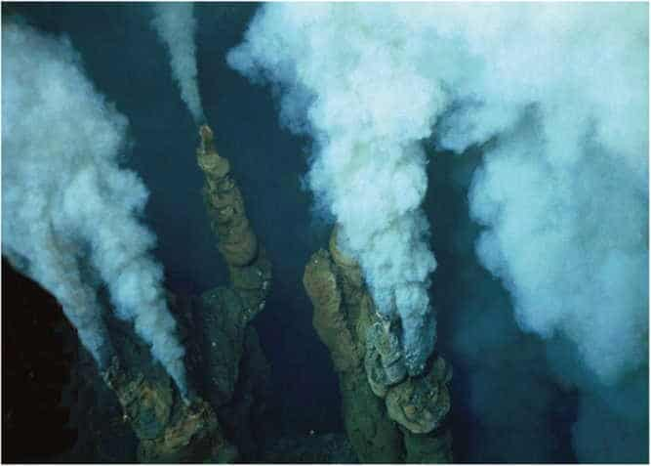
5/ Mont hydrothermale, Equateu

Slide 11
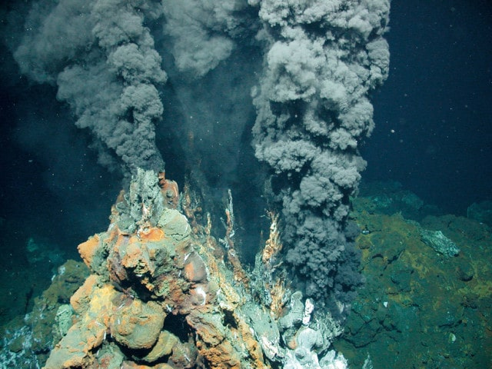

Slide 12
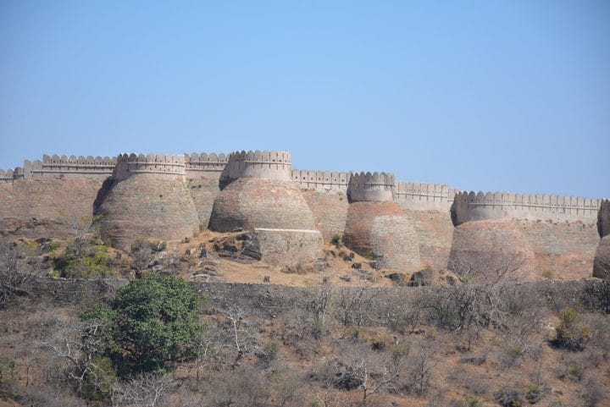
6/ Forteresse Kumbhalgarh, Inde

Slide 13
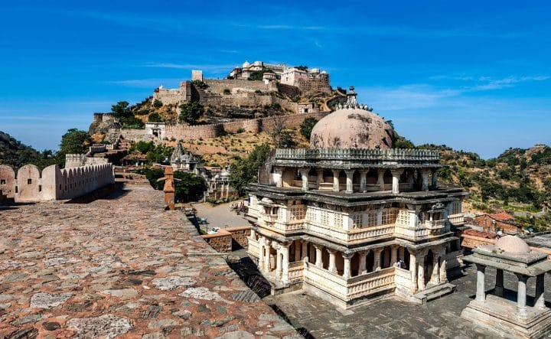

Slide 14
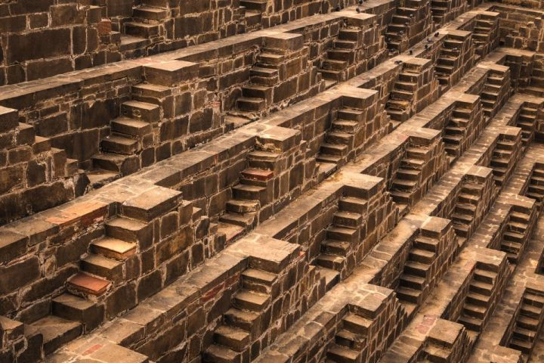
7/ Chand Baori, Inde

Slide 15
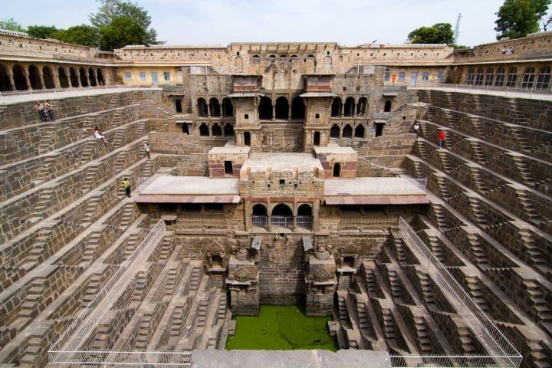

Slide 16
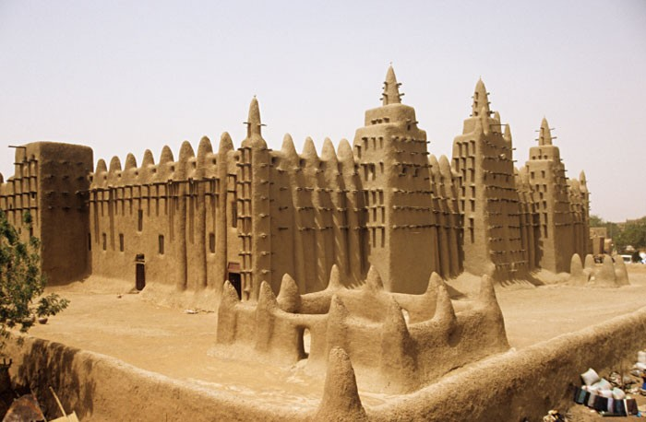
8/ Grande mosquée de Djenné, Mali

Slide 17
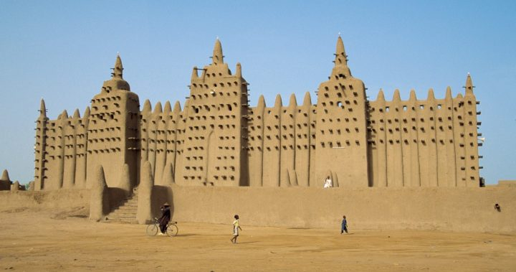

Slide 18
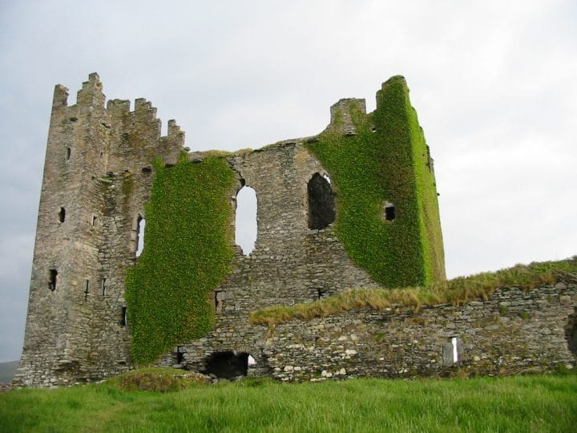
9/ Ballycarbery Castle, Irlande

Slide 19
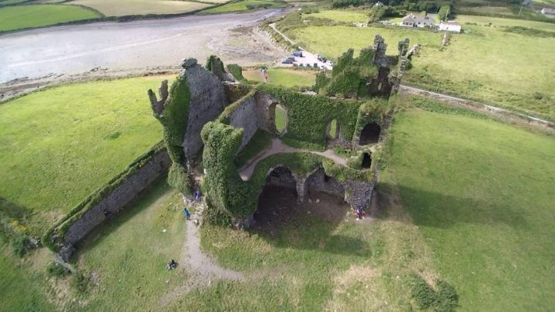

Slide 20
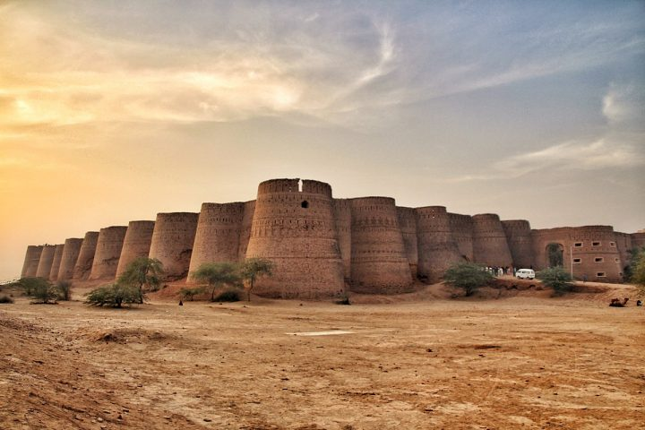
10/ Fort de Derawar, Pakistan

Slide 21
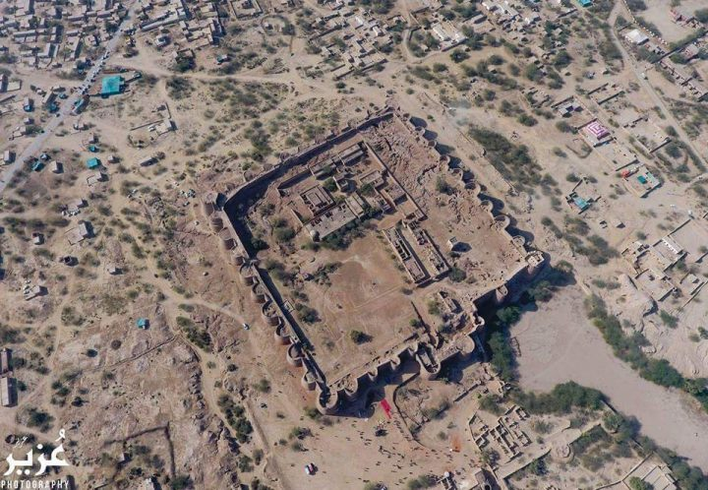

Slide 22
C’était
10 merveilles du monde que
vous ne connaissez pas
par Lande

